Slide 1

TẬP HUẤN GIÁO VIÊN
THỰC HIỆN CHƯƠNG TRÌNH & SGK
HOẠT ĐỘNG TRẢI NGHIỆM,
HƯỚNG NGHIỆP LỚP 12

Slide 2




GIỚI THIỆU CHƯƠNG TRÌNH
HOẠT ĐỘNG TRẢI NGHIỆM, HƯỚNG NGHIỆP TRONG CTGDPT 2018
NHÀ XUẤT BẢN GIÁO DỤC VIỆT NAM - 2024

Slide 3

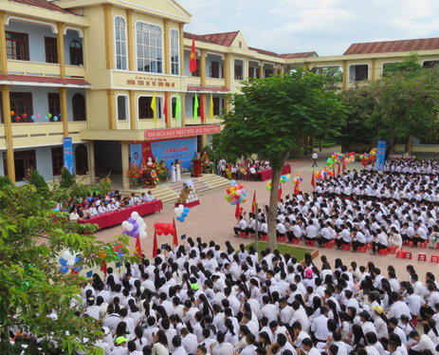
HOẠT ĐỘNG TRẢI NGHIỆM, HƯỚNG NGHIỆP
TRONG CTGDPT 2018
LÀ HOẠT ĐỘNG GIÁO DỤC
BẮT BUỘC
ĐÂY KHÔNG PHẢI LÀ MÔN HỌC

Slide 4
NHIỆT LIỆT CHÀO MỪNG
TẤT CẢ CÁC THẦY CÔ THAM GIA TẬP HUẤN SỬ DỤNG SGK HOẠT ĐỘNG TRẢI NGHIỆM,
HƯỚNG NGHIỆP 12

Slide 5
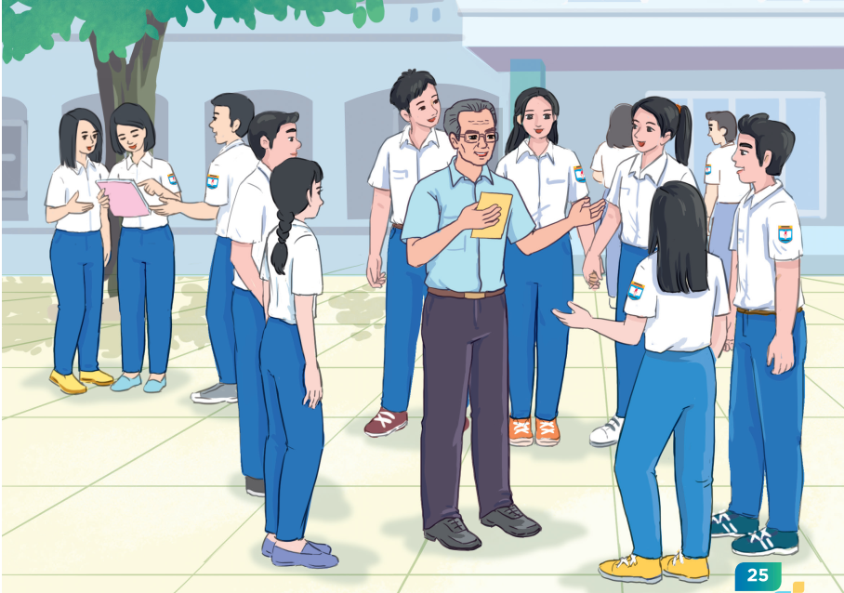


CHƯƠNG TRÌNH HOẠT ĐỘNG TRẢI NGHIỆM, HƯỚNG NGHIỆP TRONG CTGDPT 2018
Là HOẠT ĐỘNG GIÁO DỤC trong nhà trường
Bắt buộc từ lớp 10 đến lớp 12
Do nhà giáo dục định hướng, thiết kế và hướng dẫn thực hiện.
Tạo cơ hội cho học sinh tiếp cận thực tế, thể nghiệm các cảm xúc tích cực, khai thác những kinh nghiệm đã có và huy động tổng hợp kiến thức, kĩ năng của các môn học để thực hiện những nhiệm vụ được giao hoặc giải quyết những vấn đề của thực tiễn đời sống nhà trường, gia đình, xã hội phù hợp với lứa tuổi.
Những kinh nghiệm đã trải qua được chuyển hoá thành tri thức mới, hiểu biết mới, kĩ năng mới góp phần phát huy tiềm năng sáng tạo và khả năng thích ứng với cuộc sống, môi trường và nghề nghiệp tương lai.

Slide 6
Tự chủ và tự học
Giao tiếp và hợp tác
Giải quyết vấn đề và sáng tạo
MỤC TIÊU CỦA HOẠT ĐỘNG TRẢI NGHIỆM, HƯỚNG NGHIỆP & CÁC
MỤC TIÊU CHUNG CỦA CTGDPT
Năng lực
thiết kế và
tổ chức hoạt động
Năng lực
thích ứng với
cuộc sống
Năng lực
định hướng
nghề nghiệp
Công nghệ
Tin học
Khoa học
Thể chất
MỤC TIÊU HĐTN, HN
Thẩm mĩ
NL đặc
thù khác
Tính toán
Ngôn ngữ
Yêu nước
Nhân ái
Chăm chỉ
Trung thực
Trách nhiệm

Slide 7



YÊU CẦU VỀ NĂNG LỰC
1
NĂNG LỰC THÍCH ỨNG VỚI CUỘC SỐNG
2
NĂNG LỰC THIẾT KẾ VÀ TỔ CHỨC HOẠT ĐỘNG
3
NĂNG LỰC ĐỊNH HƯỚNG NGHỀ NGHIỆP
Hiểu biết về bản thân và môi trường sống
Kĩ năng lập kế hoạch
Hiểu biết về nghề nghiệp
Kĩ năng điều chỉnh bản thân và đáp ứng với sự thay đổi
Kĩ năng thực hiện kế hoạch và điều chỉnh hoạt động
Hiểu biết và rèn luyện phẩm chất, năng lực liên quan đến nghề nghiệp
Năng lực
  Yêu nước
  Nhân ái
  Trung thực
  Chăm chỉ
  Trách nhiệm
Kĩ năng đánh giá hoạt động
Kĩ năng ra quyết định và lập kế hoạch học tập theo định hướng nghề nghiệp
  Tự chủ và tự học
  Giao tiếp và hợp tác
  Giải quyết vấn đề và sáng tạo
Phẩm chất

Slide 8
KHUNG NĂNG LỰC
NĂNG LỰC THÍCH ỨNG VỚI CUỘC SỐNG
– Xác định được phong cách của bản thân. – Thể hiện được hứng thú của bản thân và tinh thần lạc quan về cuộc sống. – Thể hiện được tư duy độc lập và giải quyết vấn đề của bản thân. – Đánh giá được điểm mạnh, yếu và khả năng thay đổi của bản thân. – Khẳng định được vai trò, vị thế của cá nhân trong gia đình, nhà trường và xã hội. – Giải thích được vì sao con người, sự vật, hiện tượng xung quanh luôn biến đổi và rút ra được bài học cho bản thân từ sự hiểu biết này. – Phân tích được ảnh hưởng của môi trường tự nhiên và xã hội đến sức khoẻ và trạng thái tâm lí của cá nhân và chỉ ra được sự tác động của con người đến môi trường tự nhiên, xã hội.
– Điều chỉnh được những hiểu biết, kĩ năng, kinh nghiệm của bản thân phù hợp với bối cảnh mới. – Thay đổi được cách suy nghĩ, biểu hiện thái độ, cảm xúc của bản thân để đáp ứng với yêu cầu, nhiệm vụ, hoàn cảnh mới. – Thể hiện được khả năng tự học trong những hoàn cảnh mới. – Thực hiện được các nhiệm vụ trong hoàn cảnh mới. – Thể hiện được sự tự tin trong giao tiếp, ứng xử và trong các mối quan hệ khác nhau. – Giải quyết được một số vấn đề về môi trường tự nhiên và xã hội phù hợp với khả năng của mình.

Slide 9
KHUNG NĂNG LỰC
NĂNG LỰC THIẾT KẾ VÀ TỔ CHỨC HOẠT ĐỘNG
– Xác định được mục tiêu, nội dung hoạt động, phương tiện và hình thức hoạt động phù hợp. – Dự kiến được nguồn lực cần thiết cho hoạt động: nhân sự, tài chính, điều kiện thực hiện khác. – Dự kiến được thời gian cho từng hoạt động và sắp xếp chúng trong một trật tự thực hiện hoạt động hợp lí.
– Hoàn thành được các kế hoạch hoạt động theo thời gian đã xác định và linh hoạt điều chỉnh hoạt động khi cần. – Thể hiện được sự chủ động hợp tác, hỗ trợ mọi người trong hoạt động để đạt mục tiêu chung. – Lãnh đạo được bản thân và nhóm, tạo động lực và huy động sức mạnh nhóm hoàn thành nhiệm vụ theo kế hoạch. – Lựa chọn được hoạt động thay thế cho phù hợp hơn với đối tượng, điều kiện và hoàn cảnh. – Xử lí được tình huống, giải quyết vấn đề nảy sinh trong hoạt động một cách sáng tạo.
– Đánh giá được những yếu tố khách quan và chủ quan ảnh hưởng đến quá trình tổ chức hoạt động và kết quả hoạt động. – Đánh giá được một cách khách quan, công bằng sự đóng góp của bản thân và người khác khi tham gia hoạt động. – Rút ra được bài học kinh nghiệm và đề xuất được phương án cải tiến.

Slide 10
KHUNG NĂNG LỰC
NĂNG LỰC ĐỊNH HƯỚNG NGHỀ NGHIỆP
– Giải thích được các điều kiện làm việc, công việc và vị trí việc làm của các nghề/nhóm nghề. – Phân tích được yêu cầu về phẩm chất, năng lực của người làm nghề. – Trình bày được nhu cầu xã hội đối với các nghề và sự phát triển của các nghề đó trong xã hội. – Giới thiệu được các thông tin về trường cao đẳng, đại học, các trường trung cấp học nghề và các cơ sở đào tạo nghề liên quan đến định hướng nghề nghiệp của bản thân. – Phân tích được vai trò của các công cụ của các ngành nghề, cách sử dụng an toàn, những nguy cơ tai nạn có thể xảy ra và cách đảm bảo sức khoẻ nghề nghiệp.
– Thể hiện được hứng thú đối với nghề hoặc lĩnh vực nghề nghiệp và thường xuyên thực hiện hoạt động trong lĩnh vực nghề nghiệp đó. – Xác định được những phẩm chất và năng lực của bản thân phù hợp hoặc chưa phù hợp với yêu cầu của nhóm nghề và nghề định lựa chọn. – Rèn luyện được những phẩm chất, năng lực cơ bản đáp ứng yêu cầu của nghề định lựa chọn và với nhiều nghề khác nhau. – Biết cách giữ an toàn và sức khoẻ nghề nghiệp.
– Tổng hợp và phân tích được các thông tin chủ quan, khách quan liên quan đến nghề định lựa chọn. – Ra được quyết định lựa chọn nghề, trường đào tạo nghề, hướng học tập nghề nghiệp. – Lập được kế hoạch học tập và phát triển nghề nghiệp.

Slide 11

NỘI DUNG KHÁI QUÁT HOẠT ĐỘNG
1
Hoạt động hướng vào bản thân
(30%)
2
Hoạt động hướng đến xã hội
(25%)
3
Hoạt động hướng đến tự nhiên
(15%)
4
Hoạt động hướng nghiệp
(30%)

Slide 12
MA TRẬN NỘI DUNG THPT
Mạch nội dung hoạt động | Hoạt động | Nội dung hoạt động
Hoạt động hướng vào bản thân | Hoạt động khám phá bản thân | – Tìm hiểu hình ảnh và tính cách của bản thân.
 |  | – Tìm hiểu khả năng của bản thân.
 | Hoạt động rèn luyện bản thân | – Rèn luyện nền nếp, thói quen tự phục vụ và ý thức trách nhiệm trong cuộc sống. – Rèn luyện các kĩ năng thích ứng với cuộc sống.
Hoạt động hướng đến xã hội | Hoạt động chăm sóc gia đình | – Quan tâm, chăm sóc người thân và các quan hệ trong gia đình.
 |  | – Tham gia các công việc của gia đình.
 | Hoạt động xây dựng nhà trường | – Xây dựng và phát triển quan hệ với bạn bè và thầy cô.
 |  | – Tham gia xây dựng và phát huy truyền thống của nhà trường và của tổ chức Đoàn, Đội.

Slide 13
MA TRẬN NỘI DUNG THPT
Mạch nội dung hoạt động | Hoạt động | Nội dung hoạt động
Hoạt động hướng đến xã hội | Hoạt động xây dựng cộng đồng | – Xây dựng và phát triển quan hệ với mọi người.
 |  | – Tham gia các hoạt động xã hội, hoạt động giáo dục truyền thống, giáo dục chính trị, đạo đức, pháp luật.
Hoạt động hướng đến tự nhiên | Hoạt động tìm hiểu và bảo tồn cảnh quan thiên nhiên | – Khám phá vẻ đẹp, ý nghĩa của cảnh quan thiên nhiên.
 |  | – Tham gia bảo tồn cảnh quan thiên nhiên.
 | Hoạt động tìm hiểu và bảo vệ môi trường | – Tìm hiểu thực trạng môi trường.
 |  | – Tham gia bảo vệ môi trường.
Hoạt động hướng nghiệp | Hoạt động tìm hiểu nghề nghiệp | – Tìm hiểu ý nghĩa, đặc điểm và yêu cầu của nghề.
 |  | – Tìm hiểu yêu cầu về an toàn và sức khoẻ nghề nghiệp.
 |  | – Tìm hiểu thị trường lao động.

Slide 14
MA TRẬN NỘI DUNG THPT
Mạch nội dung hoạt động | Hoạt động | Nội dung hoạt động
 | Hoạt động rèn luyện phẩm chất, năng lực phù hợp với định hướng nghề nghiệp | – Tự đánh giá sự phù hợp của bản thân với định hướng nghề nghiệp.
 |  | – Rèn luyện phẩm chất và năng lực phù hợp với định hướng nghề nghiệp.
 | Hoạt động lựa chọn hướng nghề nghiệp và lập kế hoạch học tập theo định hướng nghề nghiệp | – Tìm hiểu hệ thống trường trung cấp, cao đẳng, đại học và các cơ sở giáo dục nghề nghiệp khác của địa phương, trung ương.
 |  | – Tham vấn ý kiến của thầy cô, người thân và chuyên gia về định hướng nghề nghiệp.
 |  | – Lựa chọn cơ sở đào tạo trong tương lai và lập kế hoạch học tập phù hợp với định hướng nghề nghiệp.

Slide 15
THỰC HIỆN HOẠT ĐỘNG TRẢI NGHIỆM, HƯỚNG NGHIỆP
HOẠT ĐỘNG QUY MÔ LỚP:
Hoạt động GD theo chủ đề
SHL
…
Là quy mô chủ yếu để thực hiện các hoạt động giáo dục.
Hoạt động cần phải được xếp thời khóa biểu và tổ chức thường xuyên (giống môn học).
HOẠT ĐỘNG QUY MÔ TRƯỜNG:
SHDC… (không nhất thiết tổ chức hằng tuần)
Thăm quan
Tổ chức sự kiện
…

Slide 16
GIỚI THIỆU SÁCH GIÁO KHOA
HOẠT ĐỘNG TRẢI NGHIỆM, HƯỚNG NGHIỆP 12
BỘ SGK CHÂN TRỜI SÁNG TẠO

Slide 17


SÁCH GIÁO KHOA
HOẠT ĐỘNG TRẢI NGHIỆM, HƯỚNG NGHIỆP 12
VŨ PHƯƠNG LIÊN & CAO THỊ CHÂU THỦY (đồng Chủ biên)
NGUYỄN HỒNG KIÊN – LẠI THỊ YẾN NGỌC – PHẠM ĐÌNH VĂN (tác giả)
ĐINH THỊ KIM THOA
(ĐHQGHN)
TỔNG CHỦ BIÊN

Slide 18


BỘ TÀI LIỆU SGK HĐTN, HN 12 GỒM 3 CUỐN
Sách giáo khoa
Sách bài tập
Sách giáo viên

Slide 19
Quan điểm biên soạn
Hiện đại,
truyền thống
Khoa học
Linh hoạt,
mềm dẻo
  Có bản sắc văn hoá Việt Nam, đảm bảo tính địa phương, vùng miền.
  Về nhận thức - hành vi
  GV có thể điều chỉnh, thay thế, bổ sung cho phù hợp với từng đối tượng

Slide 20

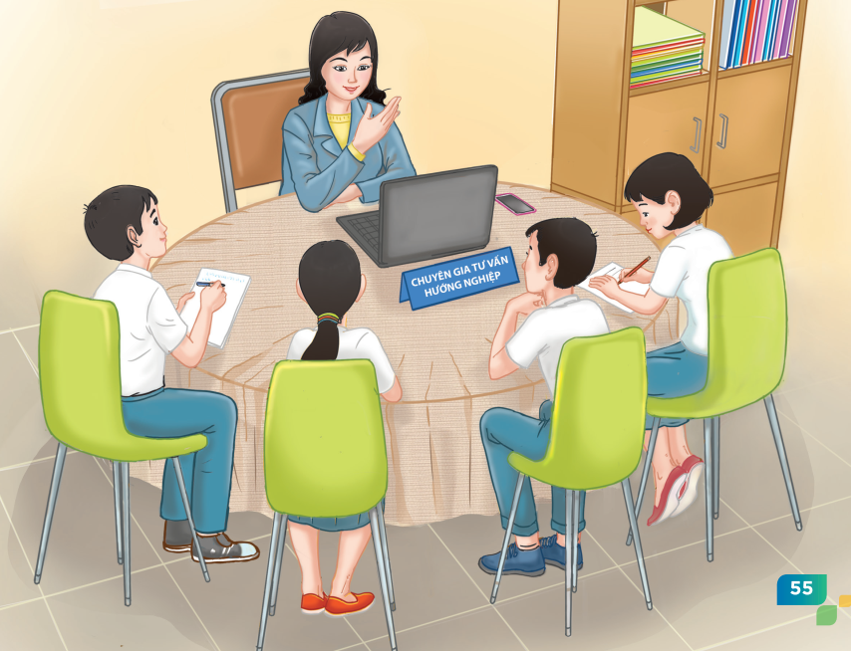
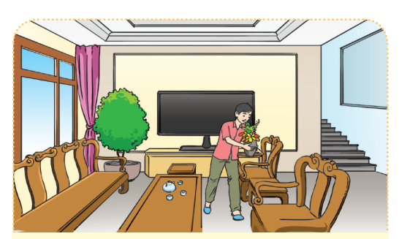
NGUYÊN LÍ TỔ CHỨC HOẠT ĐỘNG TRẢI NGHIỆM, HƯỚNG NGHIỆP
Học sinh thực hiện các nhiệm vụ trải nghiệm (được giáo viên, phụ huynh hướng dẫn và kinh nghiệm đã có của bản thân).
HS
Giáo viên tổ chức các hoạt động để học sinh trải nghiệm dựa trên mức độ học sinh đã được chuẩn bị, mức độ kinh nghiệm học sinh để đạt được các yêu cầu cần đạt - các biểu hiện hành vi,…
GV
Học sinh tiếp tục rèn luyện, ứng dụng vào cuộc sống. Giáo viên tiếp tục hỗ trợ học sinh rèn luyện.
XH

Slide 21

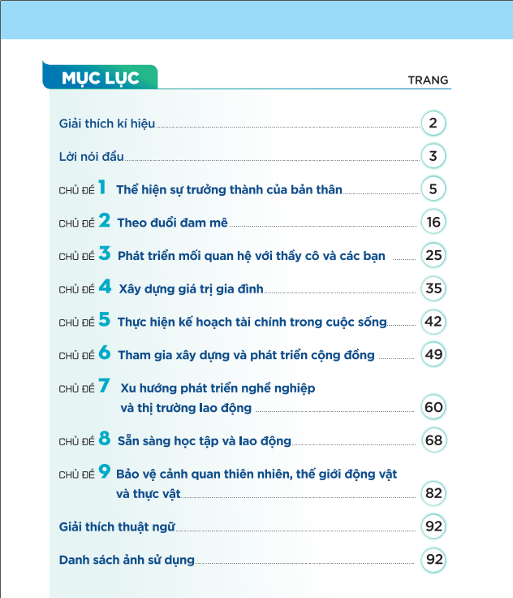
CẤU TRÚC CUỐN SÁCH
Trang bìa:
Tác giả; Tên sách; Nhà xuất bản
Trang giải thích kí hiệu
Tất cả yêu cầu cần đạt của chương trình được thể hiện thông qua các mục tiêu của 9 chủ đề

Slide 22
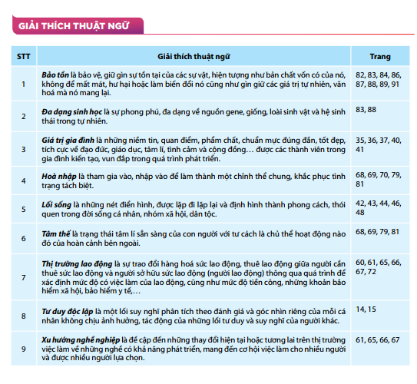
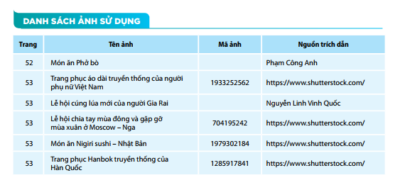
Trang giải thích thuật ngữ
CẤU TRÚC CUỐN SÁCH

Slide 23

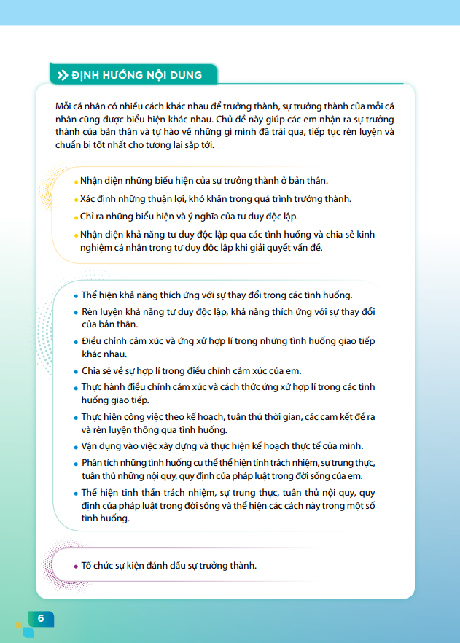

Slide 24
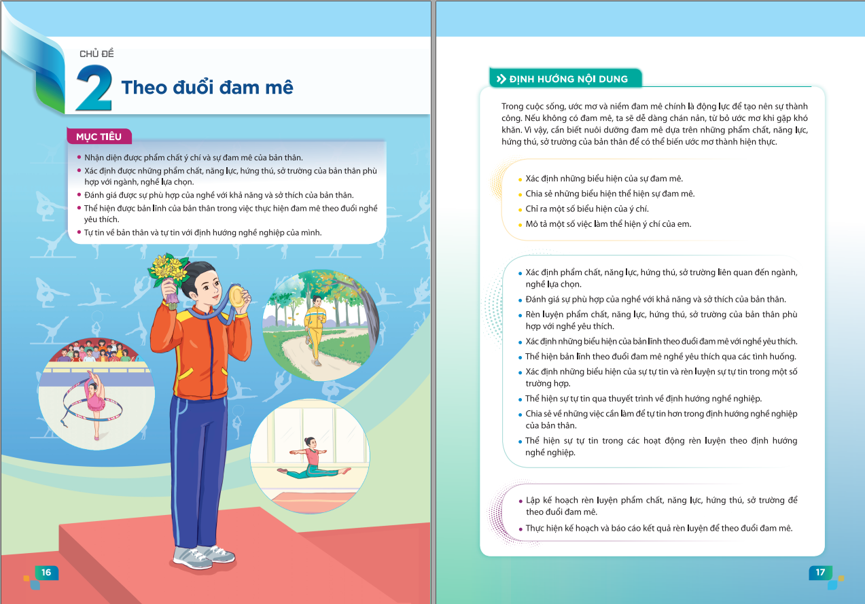

Slide 25
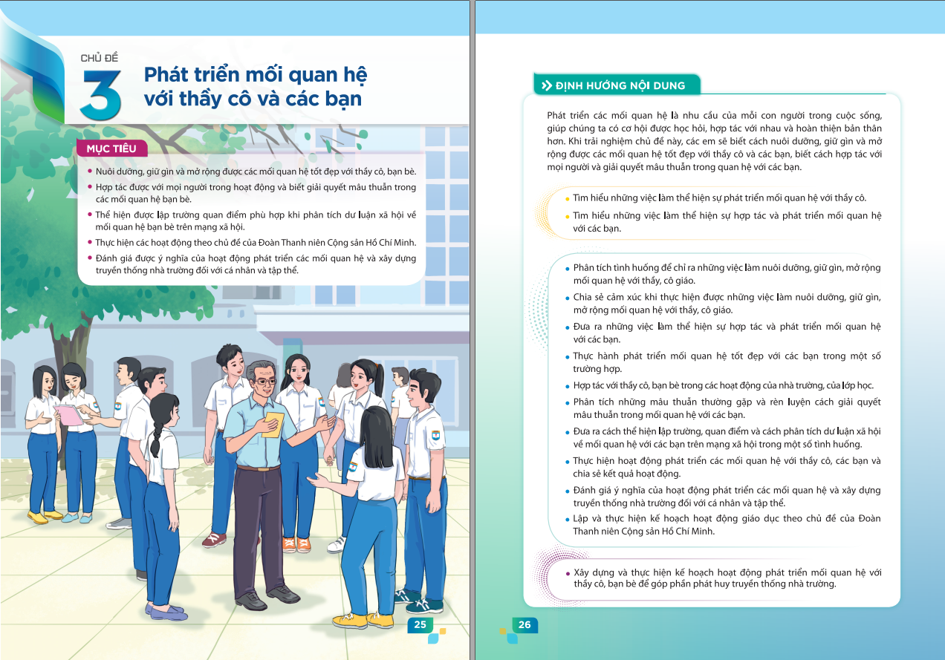

Slide 26
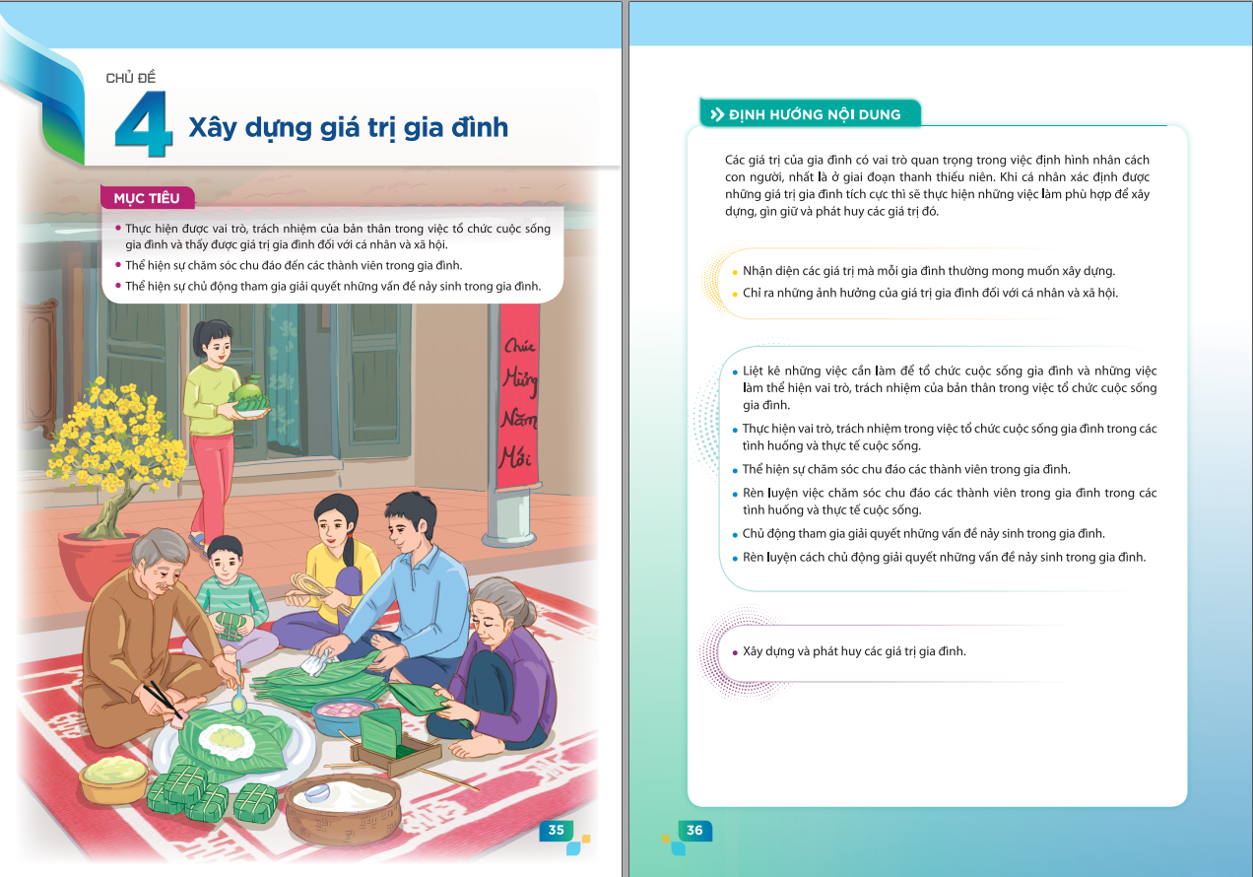

Slide 27
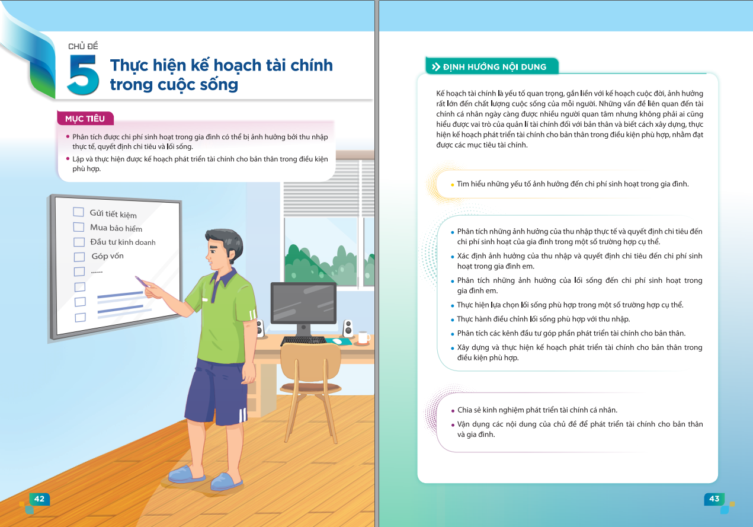

Slide 28
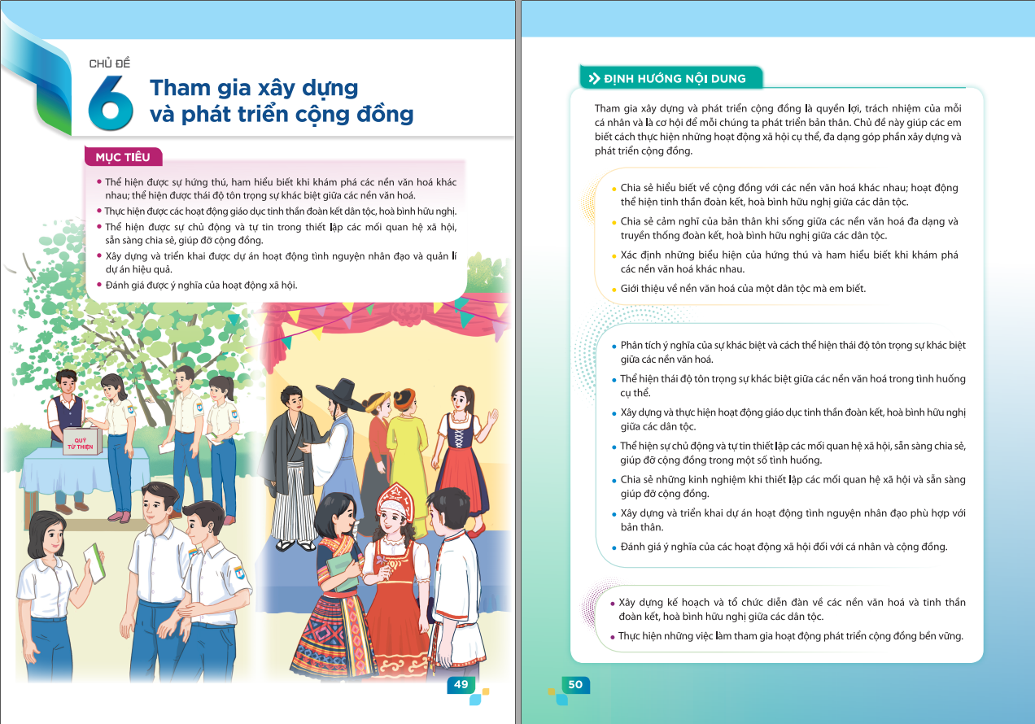

Slide 29
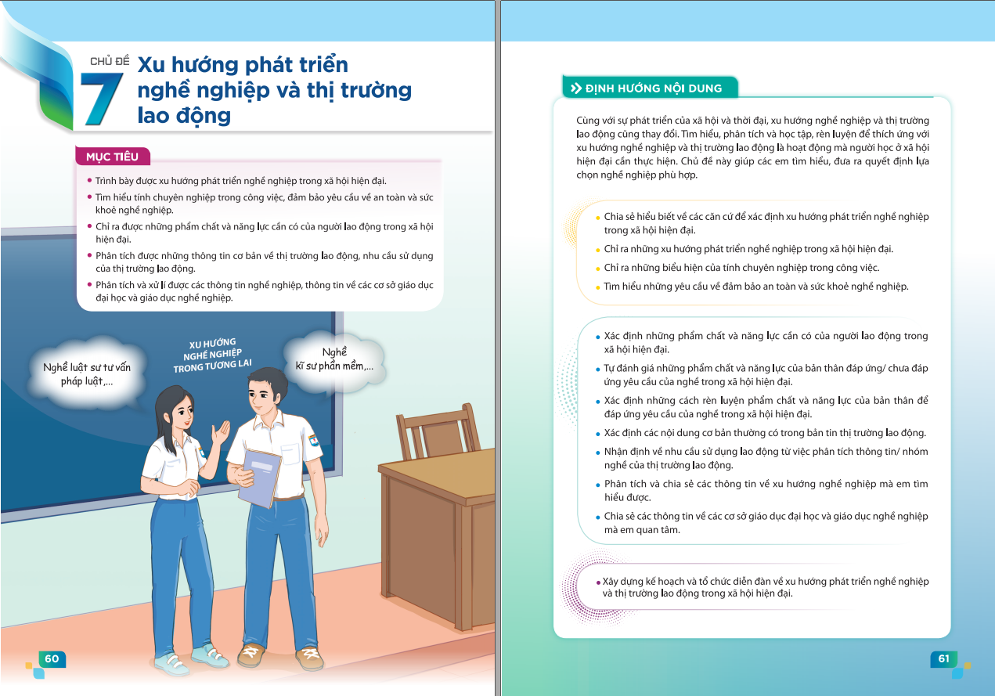

Slide 30
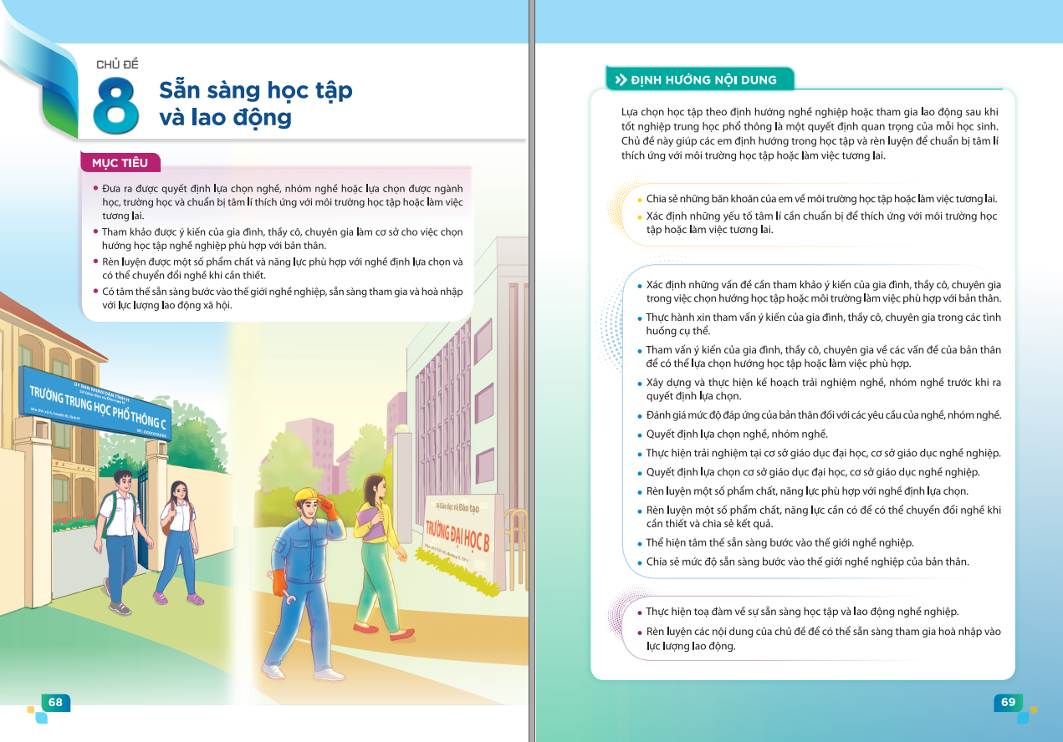

Slide 31
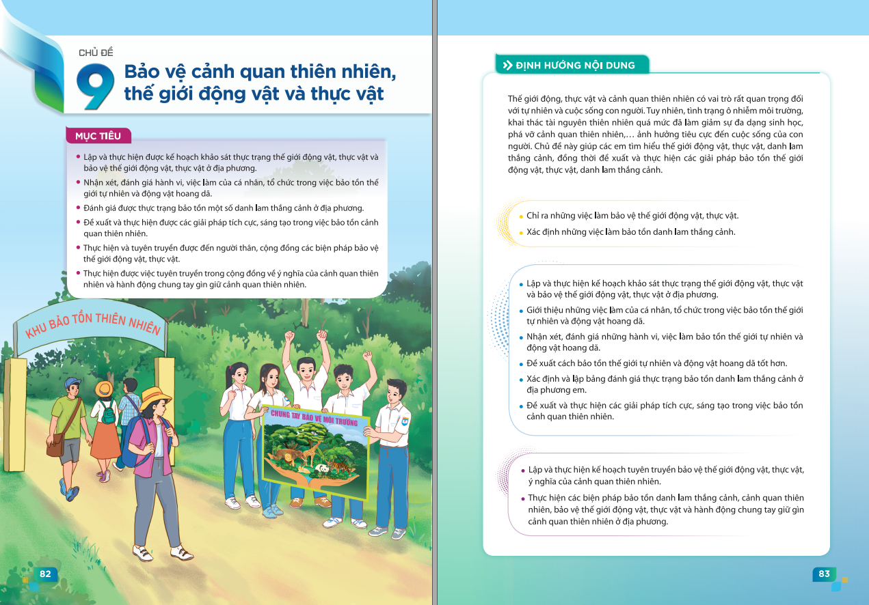

Slide 32
CẤU TRÚC CHỦ ĐỀ
TÊN CHỦ ĐỀ
TRANH CHỦ ĐỀ
MỤC TIÊU

Slide 33
TRANG ĐỊNH HƯỚNG
Lời dẫn cho chủ đề
Định hướng hoạt động cho Hoạt động giáo dục theo chủ đề

Slide 34
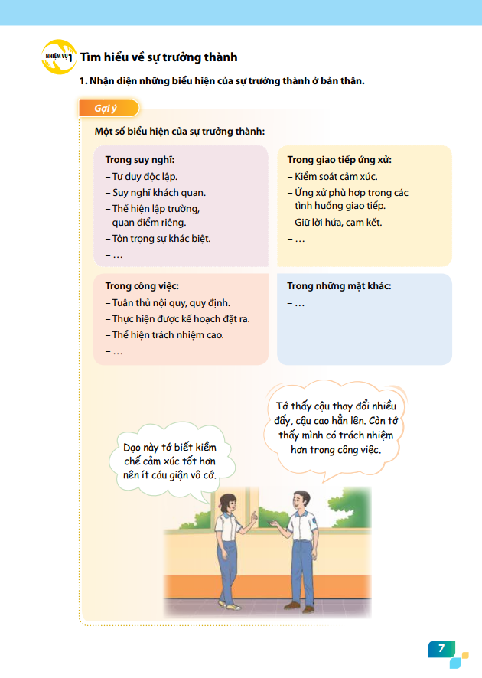
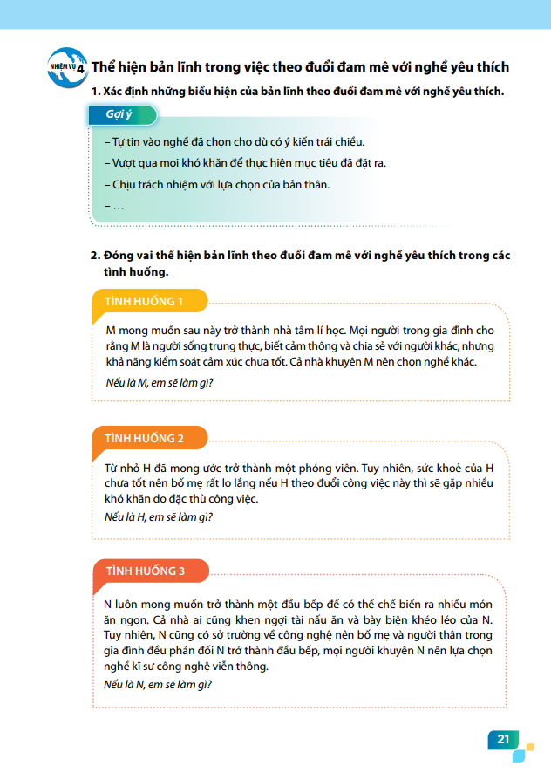
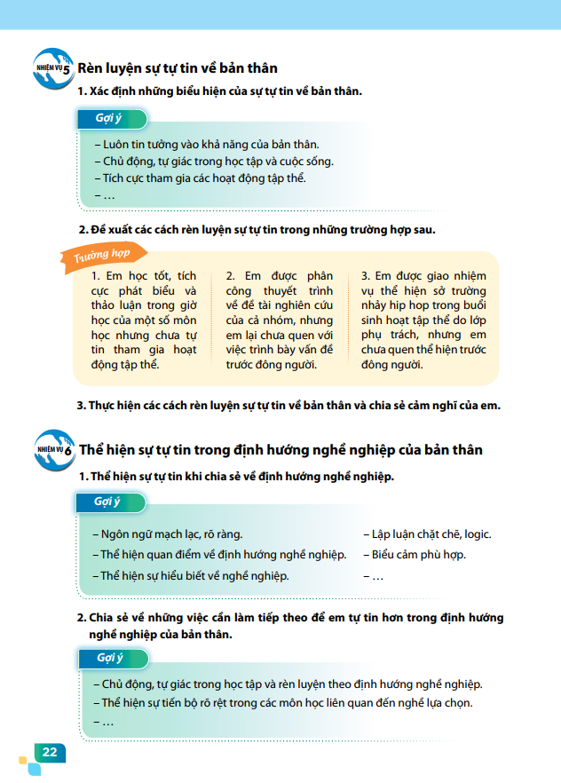
Các nhiệm vụ khám phá và rèn luyện
NỘI DUNG CHỦ ĐỀ

Slide 35
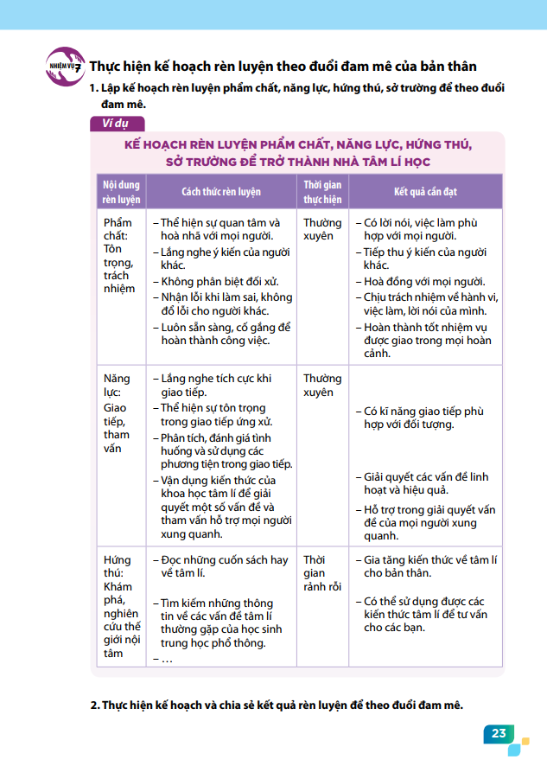
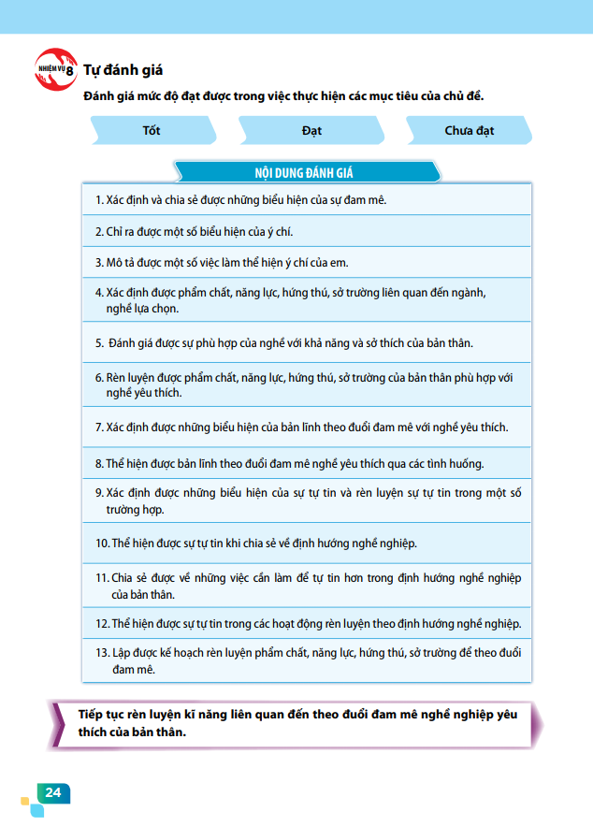
Các nhiệm vụ vận dụng và đánh giá
NỘI DUNG CHỦ ĐỀ

Slide 36
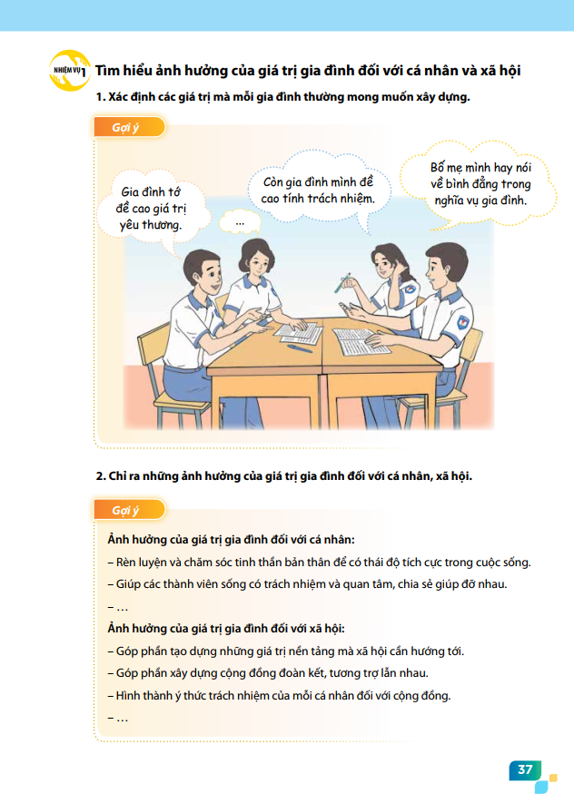
SÁCH GIÁO KHOA
Bộ sách là sự cụ thể hoá của giáo dục cá biệt hoá và tạo cơ hội bình đẳng cho mọi HS tham gia hoạt động.
Thiết kế các nhiệm vụ vừa sức, phù hợp với năng lực và đặc điểm tâm sinh lí học sinh.
Có các nhiệm vụ thiết kế mở, linh hoạt, phù hợp với điều kiện gia đình, cơ sở giáo dục và địa phương.

Slide 37
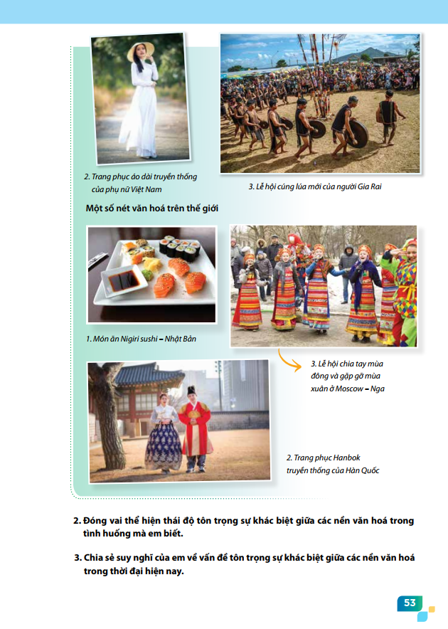
SÁCH GIÁO KHOA
Trang bị cho học sinh con đường hình thành, rèn luyện và phát triển các kĩ năng (liên quan đến các PC & NL) một cách thường xuyên thông qua hoạt động dựa trên nội dung của các chủ đề.
Mọi học sinh tự chủ trong rèn luyện và được khích lệ sáng tạo theo cách của mình.

Slide 38
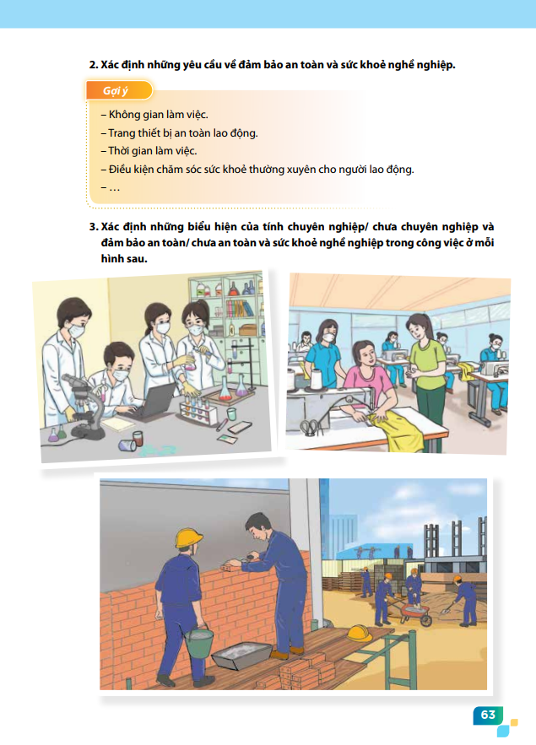
SÁCH GIÁO KHOA
Định hướng cho HS chuẩn bị trước về kiến thức, kinh nghiệm liên quan và sản phẩm để GV tổ chức hoạt động trải nghiệm trên lớp.
Kết nối gia đình và nhà trường cùng tham gia giáo dục HS, gia đình biết cách hỗ trợ con em.
Là điểm tựa để GV phát triển hoạt động rèn luyện kĩ năng hướng đến mục tiêu.

Slide 39
ƯU ĐIỂM KHI SỬ DỤNG SÁCH
Học sinh dễ thực hiện
Giáo viên dễ dàng tổ chức hoạt động
Giáo viên tìm thấy “chìa khoá” để giải quyết nhiều vấn đề khác nhau
Phụ huynh và cộng đồng tìm thấy vị trí của mình trong giáo dục con trẻ
Giúp giáo viên sử dụng hiệu quả thời gian trên lớp học
Giáo viên tìm thấy sự đa dạng về hình thức và phương pháp tổ chức hoạt động trải nghiệm

Slide 40
Cấu trúc sách giáo viên
PHẦN 1:
GIỚI THIỆU CHƯƠNG TRÌNH VÀ HƯỚNG DẪN TỔ CHỨC HOẠT ĐỘNG TRẢI NGHIỆM, HƯỚNG NGHIỆP 12
PHẦN 2:
HƯỚNG DẪN TỔ CHỨC THỰC HIỆN CÁC CHỦ ĐỀ
Hướng dẫn chung
Hướng dẫn
thực hiện
các chủ đề
trải nghiệm
thường xuyên
(9 chủ đề)

Slide 41

Đánh giá kết quả giáo dục trong
Hoạt động trải nghiệm, hướng nghiệp

Slide 42
Nội dung đánh giá
Chủ yếu được đánh giá thông qua Hoạt động giáo dục theo chủ đề, hoạt động hướng nghiệp, thông qua quá trình tham gia hoạt động tập thể và các sản phẩm của HS trong mỗi hoạt động.
Các yêu cầu cần đạt về sự phát triển phẩm chất và năng lực của mỗi cá nhân
Biểu hiện của phẩm chất và năng lực đã được xác định trong chương trình:
- Năng lực thích ứng với cuộc sống,
- Năng lực thiết kế và tổ chức hoạt động,
- Năng lực định hướng nghề nghiệp.
Sự đóng góp của HS cho các hoạt động tập thể, số giờ tham gia các hoạt động và việc thực hiện có kết quả hoạt động chung của tập thể.
Chủ yếu được đánh giá thông qua Sinh hoạt dưới cờ và Sinh hoạt lớp,
Các yếu tố như động cơ, tinh thần, thái độ, ý thức trách nhiệm, tính tích cực đối với hoạt động chung của HS.
Được đánh giá thường xuyên trong quá trình tham gia hoạt động.

Slide 43





Đánh giá kết quả Hoạt động trải nghiệm, hướng nghiệp
Giáo viên chịu trách nhiệm tổng hợp kết quả đánh giá.
BẢN THÂN HỌC SINH
BẠN BÈ, NHÓM
CÁC GIÁO VIÊN, CÁN BỘ KHÁC TRONG TRƯỜNG;
CHA MẸ HỌC SINH VÀ CỘNG ĐỒNG
GIÁO VIÊN

Slide 44
Kết quả đánh giá đối với mỗi học sinh là kết quả tổng hợp:
Đánh giá thường xuyên
Kết quả đánh giá Hoạt động trải nghiệm, hướng nghiệp được ghi vào hồ sơ học tập của học sinh (tương đương một môn học).
về phẩm chất và năng lực và có thể phân ra làm một số mức để xếp loại.
Đánh giá định kì

Slide 45
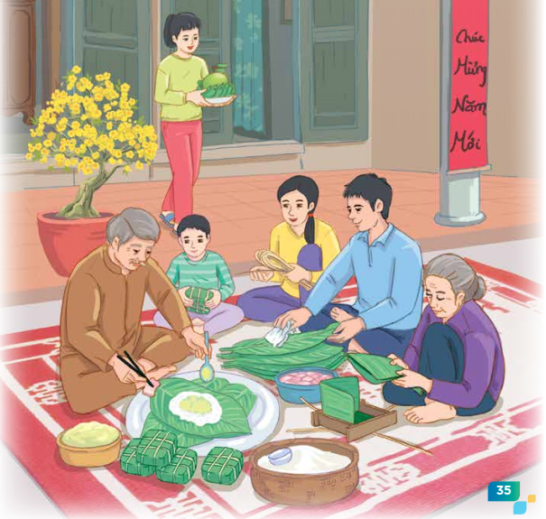
PHƯƠNG PHÁP VÀ HÌNH THỨC TỔ CHỨC
HOẠT ĐỘNG TRẢI NGHIỆM, HƯỚNG NGHIỆP 12

Slide 46

CÁC PHƯƠNG THỨC TỔ CHỨC
  Diễn đàn
  Giao lưu
  Hội thảo
  Sân khấu hoá
  Đóng vai
  Thảo luận
  Trao đổi
  Thực hành
  Thuyết trình
  Trình diễn
  ….
  Thực địa
  Thực tế
  Tham quan
  Cắm trại
  Trò chơi
  …
  Thực hành lao động
  Hoạt động tình nguyện
  Hoạt động xã hội
  Hoạt động nhân đạo
  ….
  Dự án
  Khảo sát
  Điều tra
  Sáng tạo công nghệ
  ….
Phương thức có tính khám phá
Phương thức có tính thể nghiệm, tương tác
Phương thức có tính cống hiến
Phương thức có tính nghiên cứu
Hoạt động trải nghiệm, hướng nghiệp được tổ chức trong và ngoài lớp học, trong và ngoài trường học; theo quy mô nhóm, lớp học, khối lớp hoặc quy mô trường.

Slide 47
Điểm chú ý trong tổ chức Hoạt động trải nghiệm, hướng nghiệp lớp 12
1. Tạo được bầu không khí vui vẻ, cởi mở và khích lệ học sinh.
2. Giọng nói truyền được cảm hứng và năng lượng cho học sinh, tăng cường tương tác ngôn ngữ hình thể.
3. Nói vừa đủ, các lệnh, các nhiệm vụ đưa ra cần ngắn gọn, rõ ràng.
4. Quan sát học sinh trong chỉnh thể; quan sát tất cả mọi hành vi của học sinh và điều chỉnh ngay; không chỉ nghe và chỉnh sửa mỗi lời nói trong câu trả lời.
5. Thẩm thấu ý nghĩa của từng hoạt động khi tổ chức cho học sinh để làm cho tới cảm xúc cần đạt của hoạt động đó.
6. Luôn chú ý đến số lượng học sinh được tham gia một hoạt động, số lần mỗi học sinh được lặp lại hành vi.
7. Trọng số thời gian dành cho hoạt động hình thành kĩ năng được ưu tiên tối đa.
………

Slide 48
Tuần | Tiết | Chủ đề | Cấu trúc | Hoạt động
1 | 1 | Chủ đề 1. Thể hiện sự trưởng thành của bản thân | 1. Tìm hiểu nội dung, phương pháp, hình thức trải nghiệm | Giới thiệu ý nghĩa, nội dung cơ bản; các phương thức và loại hình trải nghiệm; những nhiệm vụ HS cần thực hiện.
 | 2 |  | 2. Thực hành - Trải nghiệm
 |  |  |  | Tìm hiểu về sự trưởng thành.
 | 3 |  | Hoạt động chủ đề quy mô lớp | Nhận diện khả năng tư duy độc lập của bản thân. Thể hiện khả năng thích ứng với sự thay đổi của bản thân.
2 | 4 |  |  | Điều chỉnh cảm xúc và ứng xử hợp lí trong những tình huống giao tiếp khác nhau.
 | 5 |  |  | Thực hiện công việc theo kế hoạch, tuân thủ thời gian và cam kết đề ra. Sống và làm việc theo pháp luật.
 | 6 |  |  | Tổ chức sự kiện đánh dấu sự trưởng thành.

Slide 49
Tuần | Tiết | Chủ đề | Cấu trúc | Hoạt động
3 | 7 |  | Sinh hoạt quy mô lớp | Thảo luận chủ đề “Trách nhiệm và trung thực trong tuân thủ qui định của pháp luật”
 | 8 |  | Sinh hoạt quy mô trường | Tọa đàm “Trưởng thành tuổi 18”
 | 9 |  | 3. Báo cáo/thảo luận/đánh giá | Báo cáo sản phẩm trải nghiệm Tự đánh giá và đánh giá đồng đẳng
4 | 10 | Chủ đề 2. Theo đuổi đam mê | 1. Tìm hiểu nội dung, phương pháp, hình thức trải nghiệm | Giới thiệu ý nghĩa, nội dung cơ bản; các phương thức và loại hình trải nghiệm; những nhiệm vụ HS cần thực hiện.
 | 11 |  | 2. Thực hành - Trải nghiệm
 |  |  |  | Khám phá sự đam mê của bản thân.
 | 12 |  | Hoạt động chủ đề quy mô lớp | Nhận diện biểu hiện ý chí của bản thân. Xác định phẩm chất, năng lực, hứng thú, sở trường phù hợp với ngành, nghề lựa chọn.

Slide 50
Tuần | Tiết | Chủ đề | Cấu trúc | Hoạt động
5 | 13 |  |  | Thể hiện bản lĩnh trong việc theo đuổi đam mê với nghề yêu thích.
 | 14 |  |  | Rèn luyện sự tự tin về bản thân. Thể hiện sự tự tin trong định hướng nghề nghiệp của bản thân.
 | 15 |  |  | Thực hiện kế hoạch rèn luyện theo đuổi đam mê của bản thân.
6 | 16 |  | Sinh hoạt quy mô lớp | Thể hiện sự tự tin trong định hướng nghề nghiệp của bản thân.
 | 17 |  | Sinh hoạt quy mô trường | Thực hiện kế hoạch rèn luyện theo đuổi đam mê của bản thân.
 | 18 |  | 3. Báo cáo/thảo luận/đánh giá | Báo cáo sản phẩm trải nghiệm Tự đánh giá và đánh giá đồng đẳng
7 | 19 | Chủ đề 3. Phát triển mối quan hệ với thầy cô và các bạn | 1. Tìm hiểu nội dung, phương pháp, hình thức trải nghiệm | Giới thiệu ý nghĩa, nội dung cơ bản; các phương thức và loại hình trải nghiệm; những nhiệm vụ HS cần thực hiện.
 |  |  | 2. Thực hành - Trải nghiệm
 | 20 |  | 2. Thực hành - Trải nghiệm

Slide 51
Tuần | Tiết | Chủ đề | Cấu trúc | Hoạt động
 |  |  |  | Tìm hiểu những việc làm thể hiện sự phát triển mối quan hệ với thầy cô.
 | 21 |  | Hoạt động chủ đề quy mô lớp | Tìm hiểu những việc làm thể hiện sự hợp tác và phát triển mối quan hệ với các bạn. Nuôi dưỡng, giữ gìn và mở rộng các mối quan hệ tốt đẹp với thầy cô.
 |  |  |  | Hợp tác và phát triển mối quan hệ tốt đẹp với các bạn. Giải quyết mâu thuẫn trong mối quan hệ với các bạn.
8 | 22 |  |  | Hợp tác và phát triển mối quan hệ tốt đẹp với các bạn. Giải quyết mâu thuẫn trong mối quan hệ với các bạn.
 | 23 |  |  | Thể hiện lập trường, quan điểm khi phân tích dư luận xã hội về mối quan hệ với các bạn trên mạng xã hội.
 | 24 |  |  | Đánh giá ý nghĩa của hoạt động phát triển các mối quan hệ và xây dựng truyền thống nhà trường đối với cá nhân và tập thể.
9 | 25 |  | Sinh hoạt quy mô lớp | Thực hiện các hoạt động theo chủ đề của Đoàn Thanh niên Cộng sản Hồ Chí Minh. Xây dựng và thực hiện kế hoạch hoạt động phát triển mối quan hệ với thầy cô, bạn bè để góp phần phát huy truyền thống nhà trường.

Slide 52
Tuần | Tiết | Chủ đề | Cấu trúc | Hoạt động
 | 26 |  | Sinh hoạt quy mô trường | Chia sẻ với chủ đề “Thầy cô và mái trường”
 | 27 |  | 3. Báo cáo/thảo luận/đánh giá | Báo cáo sản phẩm trải nghiệm Tự đánh giá và đánh giá đồng đẳng
10 | 28 | Đánh giá giữa kì
 | 29
 | 30
11 | 31 | Chủ đề 4. Xây dựng giá trị gia đình | 1. Tìm hiểu nội dung, phương pháp, hình thức trải nghiệm | Giới thiệu ý nghĩa, nội dung cơ bản; các phương thức và loại hình trải nghiệm; những nhiệm vụ HS cần thực hiện.
 | 32 |  | 2. Thực hành - Trải nghiệm
 |  |  | Hoạt động chủ đề quy mô lớp | Tìm hiểu ảnh hưởng của giá trị gia đình đối với cá nhân và xã hội.
 | 33 |  |  | Thực hiện vai trò, trách nhiệm của bản thân trong việc tổ chức cuộc sống gia đình.

Slide 53
Tuần | Tiết | Chủ đề | Cấu trúc | Hoạt động
12 | 34 |  |  | Thể hiện sự chăm sóc chu đáo các thành viên trong gia đình.
 | 35 |  |  | Chủ động tham gia giải quyết những vấn đề nảy sinh trong gia đình.
 | 36 |  |  | Xây dựng, phát huy các giá trị gia đình.
13 | 37 |  | Sinh hoạt quy mô lớp | Những điều khó nói với người thân
 | 38 |  | Sinh hoạt quy mô trường | Chương trình văn nghệ với chủ đề gia đình yêu thương
 | 39 |  | 3. Báo cáo/thảo luận/đánh giá | Báo cáo sản phẩm trải nghiệm Tự đánh giá và đánh giá đồng đẳng
14 | 40 | Chủ đề 5. Thực hiện kế hoạch tài chính trong cuộc sống | 1. Tìm hiểu nội dung, phương pháp, hình thức trải nghiệm | Giới thiệu ý nghĩa, nội dung cơ bản; các phương thức và loại hình trải nghiệm; những nhiệm vụ HS cần thực hiện.
 | 41 |  | 2. Thực hành - Trải nghiệm
 |  |  | Hoạt động chủ đề quy mô lớp | Tìm hiểu những yếu tố ảnh hưởng đến chi phí sinh hoạt trong gia đình.

Slide 54
Tuần | Tiết | Chủ đề | Cấu trúc | Hoạt động
 | 42 |  |  | Phân tích ảnh hưởng của thu nhập thực tế và quyết định chi tiêu đến chi phí sinh hoạt trong gia đình.
15 | 43 |  |  | Phân tích ảnh hưởng của lối sống đến chi phí sinh hoạt trong gia đình.
 | 44 |  |  | Xây dựng và thực hiện kế hoạch phát triển tài chính cho bản thân trong điều kiện phù hợp.
 | 45 |  |  | Phát triển tài chính cá nhân trong cuộc sống.
16 | 46 |  | Sinh hoạt quy mô lớp | Vận dụng các nội dung cảu chủ đề để phát triển tài chính cho bản thân và gia đình.
 | 46 |  | Sinh hoạt quy mô trường | Chia sẻ kinh nghiệm phát triển tài chính cá nhân.
 | 48 |  | 3. Báo cáo/thảo luận/đánh giá | Báo cáo sản phẩm trải nghiệm Tự đánh giá và đánh giá đồng đẳng

Slide 55
Tuần | Tiết | Chủ đề | Cấu trúc | Hoạt động
17 | 49 | Sự kiện/ Dã ngoại
 | 50
 | 51
18 | 52 | Đánh giá cuối học kì
 | 53
 | 54
19 | 55 | Chủ đề 6. Tham gia xây dựng và phát triển cộng đồng | 1. Tìm hiểu nội dung, phương pháp, hình thức trải nghiệm | Giới thiệu ý nghĩa, nội dung cơ bản; các phương thức và loại hình trải nghiệm; những nhiệm vụ HS cần thực hiện.
 | 56 |  | 2. Thực hành - Trải nghiệm
 |  |  | Hoạt động chủ đề quy mô lớp | Tìm hiểu các nền văn hoá khác nhau trong cộng đồng và truyền thống đoàn kết, hoà bình hữu nghị giữa các dân tộc.

Slide 56
Tuần | Tiết | Chủ đề | Cấu trúc | Hoạt động
 | 57 |  |  | Xác định những biểu hiện của sự hứng thú và ham hiểu biết khi khám phá các nền văn hoá khác nhau. Thể hiện thái độ tôn trọng sự khác biệt giữa các nền văn hoá.
20 | 58 |  |  | Tham gia các hoạt động giáo dục tinh thần đoàn kết, hoà bình hữu nghị giữa các dân tộc. Thể hiện sự chủ động và tự tin trong thiết lập các mối quan hệ xã hội, sẵn sàng chia sẻ, giúp đỡ cộng đồng.
 | 59 |  |  | Xây dựng, thực hiện và quản lí dự án hoạt động tình nguyện nhân đạo. Đánh giá ý nghĩa của các hoạt động xã hội.
 | 60 |  |  | Diễn đàn về các nền văn hoá và tinh thần đoàn kết, hoà bình hữu nghị giữa các dân tộc. Tham gia phát triển cộng đồng bền vững.
21 | 61 |  | Sinh hoạt quy mô lớp | Trình diễn nét văn hóa của các dân tộc

Slide 57
Tuần | Tiết | Chủ đề | Cấu trúc | Hoạt động
 | 62 |  | Sinh hoạt quy mô trường | Tổ chức sự kiện Ngày hội văn hóa các dân tộc
 | 63 |  | 3. Báo cáo/thảo luận/đánh giá | Báo cáo sản phẩm trải nghiệm Tự đánh giá và đánh giá đồng đẳng
22 | 64 | Chủ đề 7. Xu hướng phát triển nghề nghiệp và thị trường lao động | 1. Tìm hiểu nội dung, phương pháp, hình thức trải nghiệm | Giới thiệu ý nghĩa, nội dung cơ bản; các phương thức và loại hình trải nghiệm; những nhiệm vụ HS cần thực hiện.
 | 65 |  | 2. Thực hành - Trải nghiệm
 |  |  | Hoạt động chủ đề quy mô lớp | Tìm hiểu các xu hướng phát triển nghề nghiệp trong xã hội hiện đại.
 | 66 |  |  | Tìm hiểu tính chuyên nghiệp trong công việc và đảm bảo yêu cầu về an toàn và sức khoẻ nghề nghiệp.
23 | 67 |  |  | Phân tích những phẩm chất và năng lực cần có để đáp ứng những yêu cầu của nghề trong xã hội hiện đại.

Slide 58
Tuần | Tiết | Chủ đề | Cấu trúc | Hoạt động
 | 68 |  |  | Phân tích những thông tin cơ bản về thị trường lao động, nhu cầu sử dụng của thị trường lao động. Phân tích các thông tin nghề nghiệp, thông tin về các cơ sở giáo dục đại học và giáo dục nghề nghiệp.
 | 69 |  |  | Diễn đàn về xu hướng nghề nghiệp trong xã hội hiện đại.
24 | 70 |  | Sinh hoạt quy mô lớp | Thực hành thu thập và xử lí số liệu; Phân tích đánh giá thị trường lao động.
 | 71 |  | Sinh hoạt quy mô trường | Diễn đàn “Chọn nghề nghiệp – Sáng tương lai”
 | 72 |  | 3. Báo cáo/thảo luận/đánh giá | Báo cáo sản phẩm trải nghiệm Tự đánh giá và đánh giá đồng đẳng
25 | 73 | Sự kiện/ Dã ngoại
 | 74
 | 75

Slide 59
Tuần | Tiết | Chủ đề | Cấu trúc | Hoạt động
26 | 76 | Đánh giá giữa kì
 | 77
 | 78
27 | 79 | Chủ đề 8. Sẵn sàng học tập lao động | 1. Tìm hiểu nội dung, phương pháp, hình thức trải nghiệm | Giới thiệu ý nghĩa, nội dung cơ bản; các phương thức và loại hình trải nghiệm; những nhiệm vụ HS cần thực hiện.
 | 80 |  | 2. Thực hành - Trải nghiệm
 |  |  | Hoạt động chủ đề quy mô lớp | Tìm hiểu về môi trường học tập hoặc làm việc tương lai.
 | 81 |  |  | Xác định các yếu tố tâm lí cần chuẩn bị để thích ứng với môi trường học tập hoặc làm việc tương lai. Tham khảo ý kiến của gia đình, thầy cô, chuyên gia về việc chọn hướng học tập hoặc môi trường làm việc phù hợp với bản thân.

Slide 60
Tuần | Tiết | Chủ đề | Cấu trúc | Hoạt động
26 | 76 | Đánh giá giữa kì
28 | 82 |  |  | Quyết định lựa chọn nghề, nhóm nghề. Trải nghiệm tại cơ sở giáo dục đại học, cơ sở giáo dục nghề nghiệp và ra quyết định lựa chọn ngành học, trường học.
 | 83 |  |  | Rèn luyện một số phẩm chất và năng lực phù hợp với nghề định lựa chọn.
 | 84 |  |  | Rèn luyện một số phẩm chất, năng lực cần có để có thể chuyển đổi nghề khi cần thiết.
29 | 85 |  | Sinh hoạt quy mô lớp | Thể hiện tâm thế sẵn sàng bước vào thế giới nghề nghiệp, tham gia và hoà nhập với lực lượng lao động xã hội.
 | 86 |  | Sinh hoạt quy mô trường | Toạ đàm về sự sẵn sàng học tập và làm việc theo định hướng nghề nghiệp.
 | 87 |  | 3. Báo cáo/thảo luận/đánh giá | Báo cáo sản phẩm trải nghiệm Tự đánh giá và đánh giá đồng đẳng

Slide 61
Tuần | Tiết | Chủ đề | Cấu trúc | Hoạt động
30 | 88 | Chủ đề 9. Bảo vệ cảnh quan thiên nhiên, thế giới động vật và thực vật | 1. Tìm hiểu nội dung, phương pháp, hình thức trải nghiệm | Giới thiệu ý nghĩa, nội dung cơ bản; các phương thức và loại hình trải nghiệm; những nhiệm vụ HS cần thực hiện.
 | 89 |  | 2. Thực hành - Trải nghiệm
 |  |  | Hoạt động chủ đề quy mô lớp | Nhận biết những việc làm bảo vệ thế giới động vật, thực vật và bảo tồn danh lam thắng cảnh.
 | 90 |  |  | Lập và thực hiện kế hoạch khảo sát thực trạng thế giới động vật, thực vật và bảo vệ thế giới động, thực vật ở địa phương.
31 | 91 |  |  | Nhận xét, đánh giá hành vi, việc làm của cá nhân, tổ chức trong việc bảo tồn thế giới tự nhiên và động vật hoang dã.
 | 92 |  |  | Đánh giá thực trạng bảo tồn danh lam thắng cảnh ở địa phương.
 | 93 |  |  | Đề xuất và thực hiện các giải pháp tích cực, sáng tạo trong việc bảo tồn cảnh quan thiên nhiên.

Slide 62
Tuần | Tiết | Chủ đề | Cấu trúc | Hoạt động
32 | 94 |  | Sinh hoạt quy mô lớp | Tuyên truyền các biện pháp bảo vệ thế giới động vật, thực vật và ý nghĩa của cảnh quan thiên nhiên, hành động chung tay gìn giữ cảnh quan thiên nhiên ở địa phương.
 | 95 |  | Sinh hoạt quy mô trường | Cuộc thi tuyên truyền viên “Bảo vệ thế giới động vật, thực vật và cảnh quan thiên nhiên”.
 | 96 |  | 3. Báo cáo/thảo luận/đánh giá | Báo cáo sản phẩm trải nghiệm Tự đánh giá và đánh giá đồng đẳng
33 | 97 | Sự kiện/ Dã ngoại
 | 98
 | 99
34 | 100 | Sự kiện/ Dã ngoại
 | 101
 | 102
35 | 103 | Đánh giá cuối kì
 | 104
 | 105

Slide 63

CÁC ĐỊA CHỈ TRANG WEBSITE KHAI THÁC TÀI LIỆU CHO
HOẠT ĐỘNG TRẢI NGHIỆM, HƯỚNG NGHIỆP
http://www.nxbgd.vn/
http://www.hanhtrangso.nxbgd.vn/
http://sachthietbigiaoduc.vn/
http://taphuan.nxbgd.vn/
http://chantroisangtao.vn/

Slide 64

1. Facebook: TỔ CHỨC HOẠT ĐỘNG TRẢI NGHIỆM & HƯỚNG NGHIỆP TRONG NHÀ TRƯỜNG
https://www.facebook.com/groups/290341101457833/?ref=bookmarks

Slide 65

2. Fanpage: Hoạt động trải nghiệm - hướng nghiệp
https://www.facebook.com/TACGIASGK1102/?modal=admin_todo_tour
3. Kênh Youtube KIM KIM

Slide 66

Kênh Youtube KIM KIM

Slide 67
Tập huấn về nội dung hướng dẫn của Bộ GDĐT
1. Về phân phối chương trình: hướng dẫn GV xây dựng được kế hoạch của tổ chuyên môn theo phụ lục 2 của Công văn số 5512.
2. Về phương pháp dạy học:
BCV giúp GV hiểu rõ yêu cầu của chương trình;
GV thực hiện được 12 tiêu chí đánh giá hoạt động của Công văn số 5555, cụ thể hóa vào kế hoạch bài dạy theo phụ lục 4 của Công văn số 5512;
BCV chuẩn bị 01 kế hoạch bài dạy ngắn gọn để đưa ra trao đổi, minh hoạ về phương pháp dạy học của HĐTNHN
3. Về kiểm tra đánh giá:
Nhấn mạnh các quy định tại Thông tư 22/2020/TT-BGDĐT.
Đánh giá bằng nhận xét trong đánh giá thường xuyên được thực hiện trong quá trình dạy học; không quy định bắt buộc GV phải nhận xét tất cả HS về sự cố gắng, chăm chỉ... (việc này chỉ GV chủ nhiệm phải làm). Sổ theo dõi và đánh giá HS ở cột "Ghi chú" chỉ ghi những điểm nổi bật (nếu có).
4. Hướng dẫn thực hiện nhiệm vụ giáo dục trung học năm học
- Công văn 4020/BGDDT_GDtrH (2022-2023)

Slide 68


